Slide 1
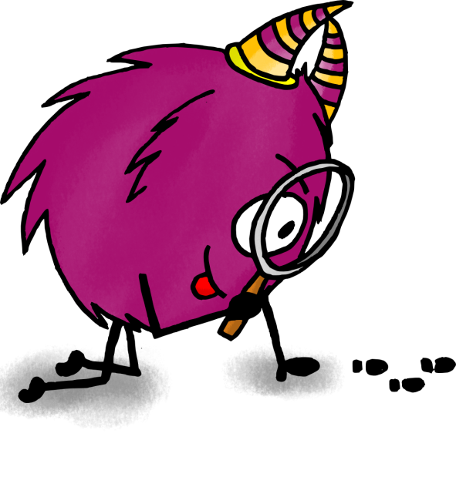
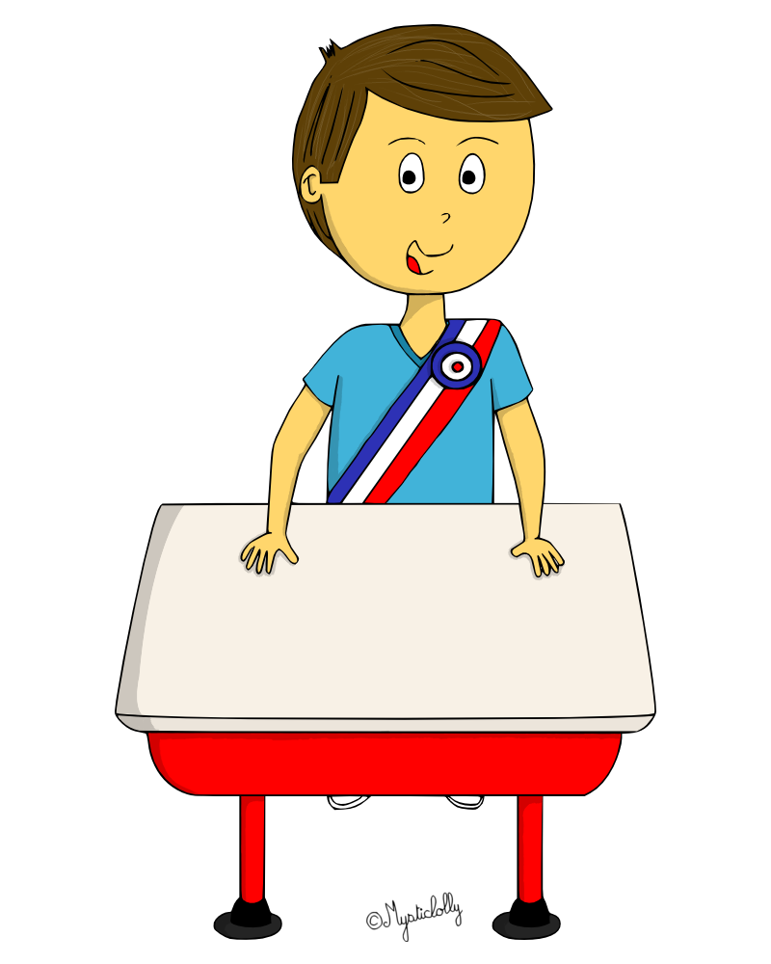
Plan de travail
Education civique
Cycle 3
Pars avec Mystik’s le citoyen à la découverte des symboles
de la République Française!
Nom du citoyen :
______________

Slide 2
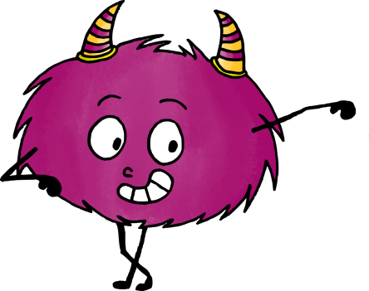
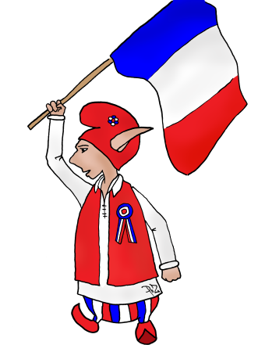
Bonjour petit historien ! Partons à la recherche des 1^{ers} hommes !
Objectif :
Découvrir les symboles de la République Française.
1
Le drapeau tricolore
a. Colorie le drapeau français.
b. Que signifient les couleurs du drapeau français ?
___________________________________________________________________
___________________________________________________________________
___________________________________________________________________
2
La devise française
a. Recopie la devise de la République Française
___________________________________________________________________
b. En quelle année a-t-elle été instaurée ?
___________________________________________________________________
c. A l’issue de quel grand évènement est-elle mise en place ?
___________________________________________________________________
d. Où la retrouve-t-on inscrite ?
___________________________________________________________________

Slide 3
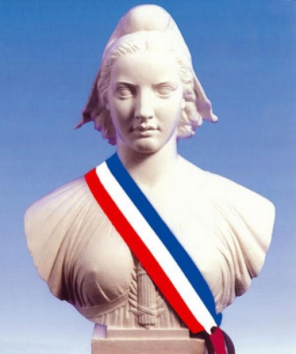
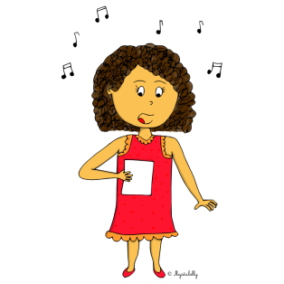
3
Le buste de Marianne
a. Que porte Marianne sur la tête ?
______________________________________________________________________________________________
b. De quoi est-il le symbole ?
______________________________________________________________________________________________
C. Sur quel objet du quotidien retrouve-t-on Marianne ?
_________________________________________________________________
d. Dans quel lieu public peut-on trouver le buste de Marianne ?
_________________________________________________________________
4
L’hymne national
a. Comment se nomme notre hymne national ?
_________________________________________________________________
b. Retrouve le couplet des enfants et le refrain et recopie-les :
c. Qui est l’auteur de cet hymne ?
_________________________________________________________________

Slide 4
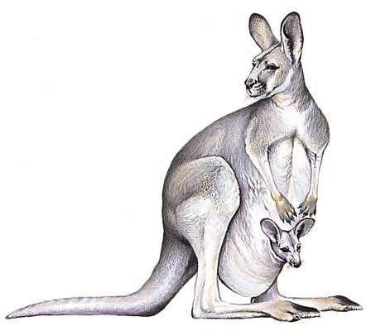
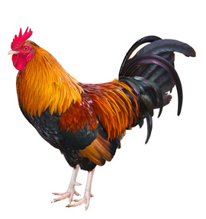
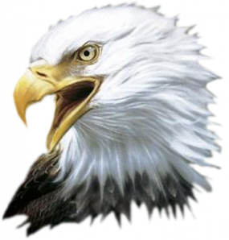
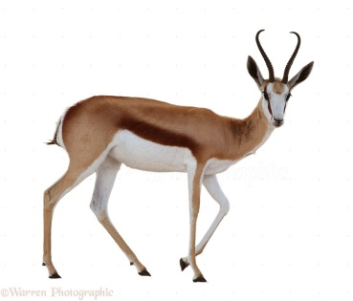
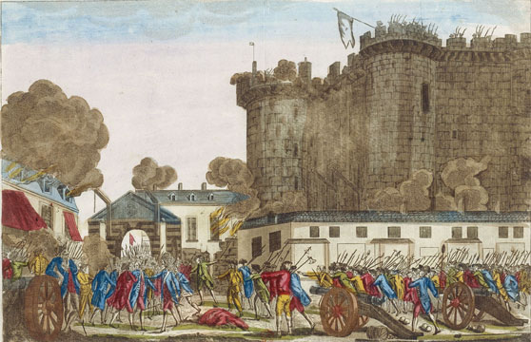
5
D’autres symboles de la République Française
a1. Parmi ces animaux, entoure celui qui est l’emblème de la France :
a2. A quelles occasions le rencontre-t-on ?
____________________________________________________________________
a3. Comment est-il devenu un symbole de la France ?
____________________________________________________________________
____________________________________________________________________
b1. Que fête-t-on le 14 juillet ?
____________________________________________________________________
b2. Quel évènement historique est à l’origine du choix de cette date ?
____________________________________________________________________
____________________________________________________________________
b3. Comment célèbre-t-on cette fête au niveau national ?
___________________________
___________________________
___________________________
___________________________
___________________________

Slide 5
Ce qu’il te faut retenir !
Les symboles de la République Française
Voici les quatre plus grands symboles de la République Française :
Le drapeau tricolore : C’est l’emblème national de la Cinquième République. Il est né de la réunion, sous la Révolution française, des couleurs du roi (le blanc) et de la ville de Paris (bleu et rouge). Il flotte sur tous les monuments publics. On le déploie dans la plupart des cérémonies officielles, civiles ou militaires.
Le buste de Marianne : Marianne incarne la République Française. Elle porte un bonnet phrygien, allégorie de la Liberté et de la République, et est apparue sous la Révolution française. On retrouve son buste dans toutes les mairies et elle est représentée sur les timbres postaux.
La devise française : « Liberté, égalité, fraternité » est elle aussi invoquée pour la première fois lors de la Révolution française. Elle est inscrite dans la constitution de 1958 et fait aujourd’hui partie de notre patrimoine national. Elle est inscrite sur le fronton de nombreux édifices publics comme les écoles ou encore les mairies.
L’hymne national : « La Marseillaise » est à l’origine un chant de guerre révolutionnaire et un hymne à la liberté. Elle accompagne aujourd’hui la plupart des manifestations officielles. Elle a été écrite par Claude-Joseph Rouget de Lisle. Elle se compose de 7 couplets et d’un refrain. Le dernier couplet s’appelle le couplet des enfants.
Il existe d’autres symboles comme le coq gaulois que l’on retrouve par exemple sur les maillots de l’équipe de France de rugby et qui est le symbole de la Gaule et des Gaulois, ou encore le 14 juillet qui est la fête nationale célébrant la prise de la Bastille lors de la Révolution française le 14 juillet 1789.
Je sais que je connais ma leçon quand :
Je sais nommer les différents symboles de la République Française.
Je connais la signification de ces différents symboles.

Slide 6
Ce qu’il te faut retenir !
Les symboles de la République Française
Voici les quatre plus grands _______________ de la _________________ ________________ :
Le ______________ ______________: C’est l’_______________ ______________ de la Cinquième République. Il est né de la réunion, sous la Révolution française, des couleurs du roi (le _________) et de la ville de Paris (_________et ________). Il flotte sur tous les monuments publics. On le déploie dans la plupart des cérémonies officielles, civiles ou militaires.
Le ___________ de _____________: Marianne incarne la République Française. Elle porte un __________ _____________, allégorie de la ____________et de la _____________, et est apparue sous la Révolution française. On retrouve son buste dans toutes les ____________ et elle est représentée sur les ____________ postaux.
La ____________ _____________: « __________, _____________, ___________ » est elle aussi invoquée pour la première fois lors de la Révolution française. Elle est inscrite dans la constitution de 1958 et fait aujourd’hui partie de notre patrimoine national. Elle est inscrite sur le _____________de nombreux ____________ ______________ comme les _____________ou encore les _____________.
L’____________ ______________: « La _______________ » est à l’origine un _________ de _________ __________________et un hymne à la liberté. Elle accompagne aujourd’hui la plupart des manifestations officielles. Elle a été écrite par Claude-Joseph ___________________. Elle se compose de 7 couplets et d’un refrain. Le dernier couplet s’appelle le ______________ des ________________.
Il existe d’autres symboles comme le _____ __________ que l’on retrouve par exemple sur les maillots de l’équipe de France de rugby et qui est le symbole de la ________et des _________, ou encore le 14 juillet qui est la _______ ____________ célébrant la ________ de la _____________ lors de la _____________ française le ___ __________ _________.

Slide 7
Je sais que je connais ma leçon quand :
Je sais nommer les différents symboles de la République Française.
Je connais la signification de ces différents symboles.

